Slide 1


Slide 2
热学的研究方法
宏观方法
热力学方法 (Thermodynamics)
根据观测和实验事实，从热力学定律出发，通过逻辑推理和演绎，研究热力学系统的热学性质。
微观方法
统计物理方法 (Statistical Physics)
从物质结构的一定的微观模型出发，采用统计平均的方法，找出物体的宏观量与微观量的平均值之间的关系。

Slide 3
热学的研究方法
统计物理学 热力学
等概率假设
第1章 物质结构基本图像
压强与温度的微观解释
第2章 平衡态的统计分布
麦克斯韦分布
玻耳兹曼分布
第3章 近平衡态输运过程的宏观规律、微观解释
碰撞截面、
平均碰撞频率、
平均自由程
第1章 第0定律 温度
第4章 第一定律 内能
第5章 第二定律 熵
第6章 相变
Notes:
同位素分离方法：扩散法 离心法 电磁分离法 激光法 化学法？ 进行调研
前3章已学完 学过的模型有 质点模型、刚球模型
再学3章将期中考试

Slide 4
第四章：热力学第一定律
First Principle of Thermodynamics
§4.1 热力学过程和准静态过程
§4.2 热力学第一定律
§4.3 第一定律在关于物体性质讨论中的应用
§4.4 第一定律对理想气体的应用
§4.5 循环过程和卡诺循环(应用3)
1个定律 3个应用

Slide 5
4.1、热力学过程和准静态过程
热力学过程
热力学系统的状态随时间的变化。
Quasi-steady process
准静态过程
非准静态过程
准静态过程
热力学系统在变化时经历的一种理想过程
任何过程进行时必然破坏原来的平衡，使系统处于非平衡态。
系统连续经过的每个中间状态都处于平衡态。
可以用状态参量描述；

Slide 6







过程进行得足够缓慢，其中间状态无限接近平衡态
过程的特征时间
>>
驰豫时间
在气体中压强趋于平衡是分子碰撞、互相交换动量的结果，弛豫时间约为10⁻¹⁶秒；
转速n=1500转/分的四冲程内燃机的整个压缩冲程的时间为2×10⁻² 秒 >> 压强的弛豫时间
而气体中浓度的均匀化需要分子作大距离的位移，弛豫时间可延长至几分钟。
p
在PV图上可以用一条曲线表示。
1
如等容过程；
等压过程；
i
等温过程；
2
绝热过程……
O
V

Slide 7
4.2、热力学第一定律
能量守恒定律
能量有多种形式：
机械能、电能、磁能、化学能、引力势能、弹性势能、表面能、热能... ...
能量能够互相转化。

Slide 8
能量转化
热能
18世纪末：瓦特的蒸汽机
机械能
化学能
电能
1800年： 伏打电池
食物的化学能
动物体热活动能量
拉瓦锡、李比希提出：
1821年：塞贝克发现温差电现象
热能
电能
1831年：法拉第发现电磁感应现象
电能
磁能
电能
热能
1840年：焦耳发现电流的热效应

Slide 9
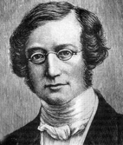
能量守恒定律
（细胞、进化论）
19世纪人类认识活动的三大发现之一。
1842年 迈耶 （医生）在《化学与药物年鉴》提出机械能向热能转化中的能量守恒。并给出定量关系：
1Cal = 3.57 J，
但没有给出推导。
1845年给出说明（自费发表）。
1850年曾为此自杀未遂。
J. R. Mayer
(1814 - 1878)

Slide 10
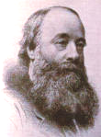
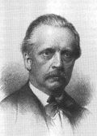
1840-1879年 焦耳做了40年热功当量试验，
得到：
1 Cal = 4.157 J
现在数值：
1 Cal= 4.184 J。
1847年 霍姆霍兹（生理学家）
提出能量守恒定律，
投稿被拒后，自费出版。
J. P. Joule
(1818-1889)
H. L. Helmholtz
(1821-1894)
1850年后，能量守恒定律被科学界普遍承认。

Slide 11
能量守恒定律的表述
自然界一切物体都有能量，能量有各种不同形式，它能从一种形式转化为另一种形式，从一个物体传递给另一个物体，在转化和传递的过程中能量的总量不变。
热力学第一定律
能量守恒定律在涉及热现象宏观过程中的具体表述。
涉及三个量：功、热量和内能。

Slide 12
功
——力学作用下的能量转移。是热力学系统与外界存在力学相互作用下发生位移而产生的。
作用形式：
热力学系统中的力学作用形式多样。
广义的力：压强、表面张力、弹性力、电磁力， 等等。
作用效果：
使热力学系统的平衡条件被破坏，在系统状态变化过程中伴随有能量转移，其形式即：作功。

Slide 13
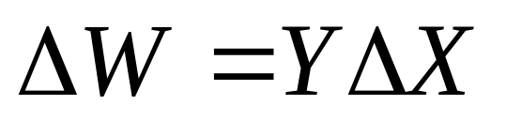
元功
过程中元功的计算
作用力为广义力， 状态变化为广义位移，
记 Y 为广义力，ΔX 为广义位移，则其元功为：

Slide 14
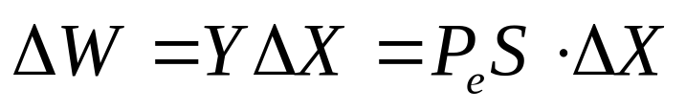
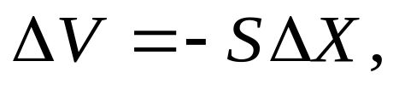
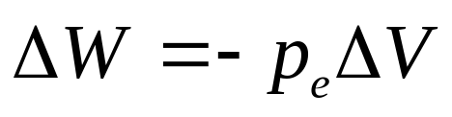
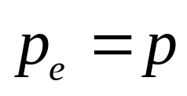

功的计算
体积功
压强计
因为
S
无摩擦时，
Δx
符号：ΔW > 0, 外界对气体作正功 (ΔV < 0)；
ΔW < 0, 气体对外界作正功 (ΔV > 0)。

Slide 15
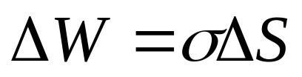

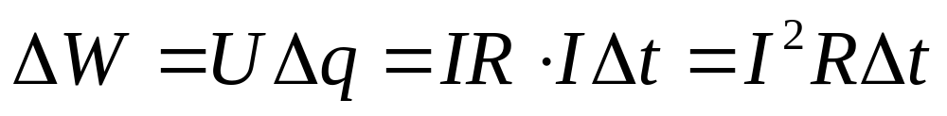
表面张力功
设σ为表面张力系数，在表面张力作用下面积的改变量为 ΔS, 则其作功为:
弹性力功
设T为棒中弹性力，在其作用下，棒被拉长 Δl，则其作功为:
电源电动势所作功

Slide 16
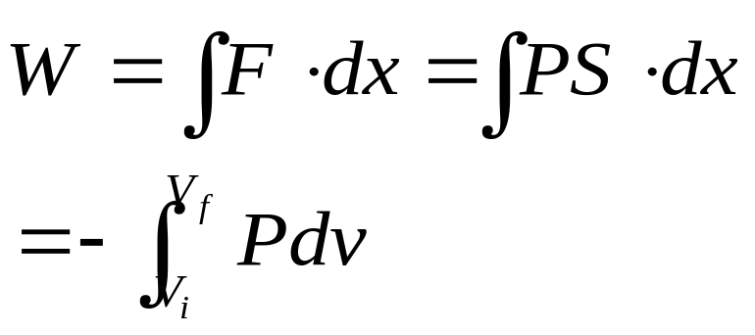




当功仅为机械功时，且忽略摩擦力的条件下，准静态过程中外界对气体所做的功可以用系统的状态参量表示:
p
i
无摩擦
准静态
f
W
dv >0,“-” 外界对气体做负功，
O
dv <0,“-” 外界对气体做正功。
V
在p-V 图上W为过程曲线与横坐标轴之间的曲边梯形的面积。

Slide 17
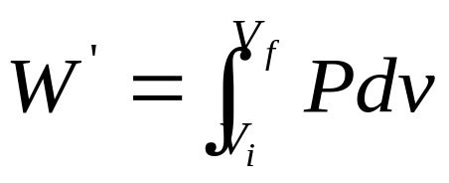

气体对外界所做的功为：
p
i
f
显然W与过程曲线的位置有关，即与路经有关。
所以，
W
O
V
功是过程量，不是态函数。其改变量与过程有关。在数学上不是“全微分” 不记为 dW。
于是，元功常记为无穷小量 。

Slide 18
热量
——是系统与外界存在热学相互作用情形下的产物。
作用表现：
存在温差。
能量从高温物体传到低温物体，传递的能量为热量。
热量表示：
Q系统从外界吸收的热量。
热量和功都是过程量，与过程有关。

Slide 19
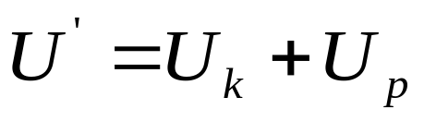
内能
——是系统所有分子无规则热运动动能和分子间相互作用势能的总和。
内能是系统状态的函数。
由分子动理论：分子动能的平均值是温度的函数；分子间的势能与密度（体积）有关。
所以：
一般气体：U(T,V)
理想气体：U(T)

Slide 20
为什么理想气体的内能与体积无关？
由分子动理论：分子间的势能与密度（体积）有关。气体体积决定了气体分子的平均距离。
理想气体
组成理想气体的分子看作质点, 有质量无体积;
分子间相互作用为零, 除碰撞瞬间外作自由运动;
遵从经典力学定律, 分子与器壁碰撞是完全弹性碰撞 。
理想气体忽略了分子间的相互作用力，即忽略了相互作用势能。所以，理想气体的内能与体积无关。

Slide 21
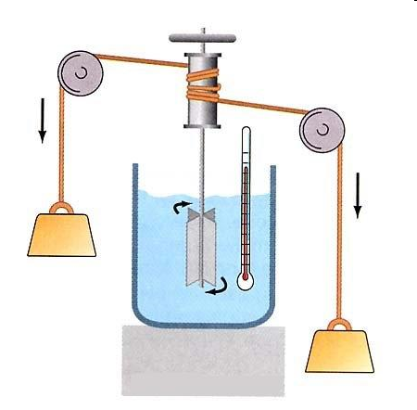
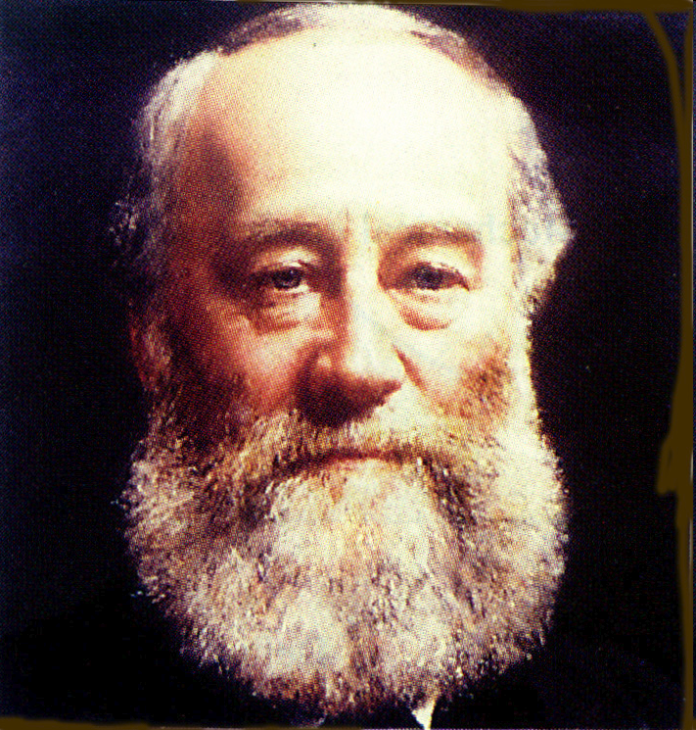
焦耳热功当量实验（1840—1879年）
焦耳认为热量和功应当有一定的当量关系，即热量的单位卡和功的单位焦耳间有一定的数量关系。

Slide 22
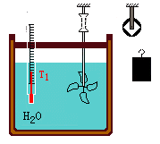
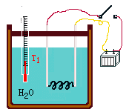
机械功：
搅拌 摩擦 压缩
电场功：通电
绝热条件下：对水做功
结果：无论用何种方式作功，使系统从同一初态(P,T₁)达到同一末态(P,T₂) ，作功的数值相同。
结论
绝热功与过程无关，只与初态和末态有关；
内能是系统状态的函数。

Slide 23
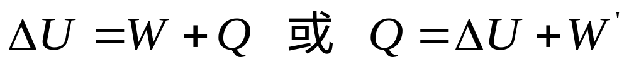
热力学第一定律
适用范围：
不需要是准静态过程，只要初态末态是平衡态
包括内能在内的能的转化和守恒定律
数学表述：
在一个热力学过程中系统内能的增量等于外界对系统所作的功与外界传递给系统的热量之和。
对微小过程：
转化 转移
符号约定
 | ΔU | W | Q
+ | 内能增 | 外对系 | 吸热
- | 内能减 | 系对外 | 放热
另一文字表述（Helmholtz 表述） ：
第一类永动机(perpetual machine)是不可能造成的。

Slide 24
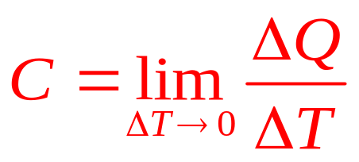
4.3、热力学第一定律在关于物体性质讨论中的应用
热容
Heat Capacity
系统的温度升高或降低 1K 时吸收（或放出）的热量称为该系统的热容C。
单位质量的热容量称为比热容或比热(specific heat)
特殊标度下有：摩尔热容C_{m} ,比热容c_{m}
热容与过程有关。
热容的概念
热容C, 摩尔热容Cm, 比热容c ，定体热容CV, 定压热容Cp
(为何不提定温热容?)
哪一个更大？

Slide 25
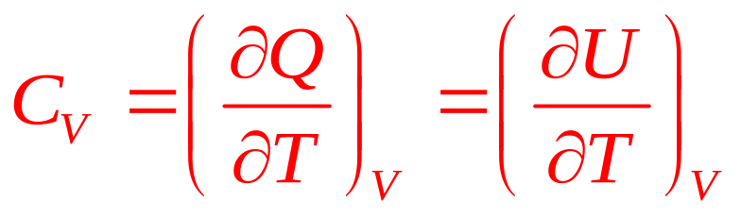
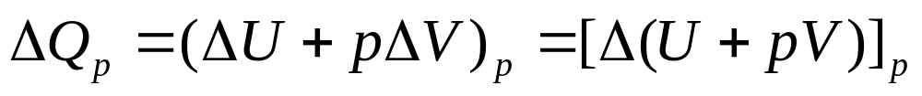
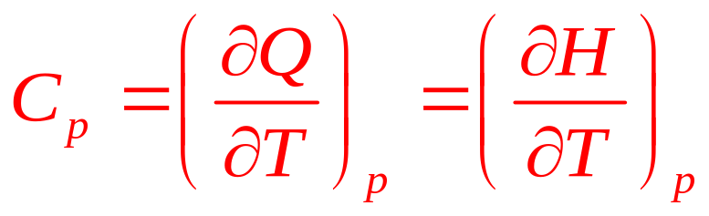
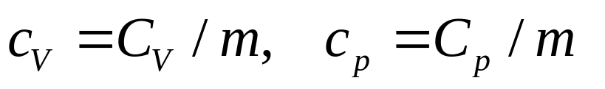
定体过程
定体热容
定压过程
定义焓 (Enthalpy, 状态函数) H = U + pV
定压热容
比热容

Slide 26
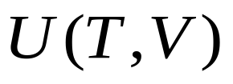
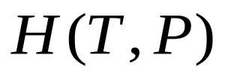
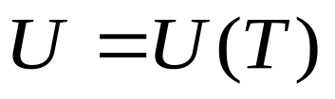
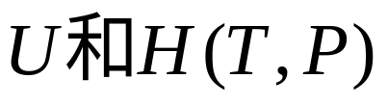
物体的内能和焓
内能
焓
对理想气体：
----理想气体的焓也只是温度的函数！
实际中，可以通过测量Cv、Cp,
反过来求出
通常, Cv 难测, Cp易测准, 故H(T,P)更实用。

Slide 27
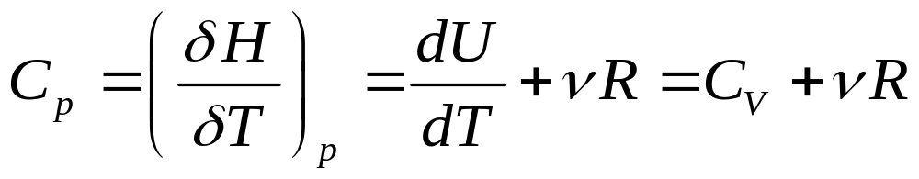
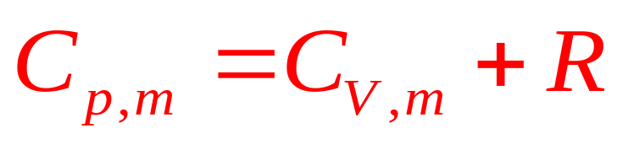
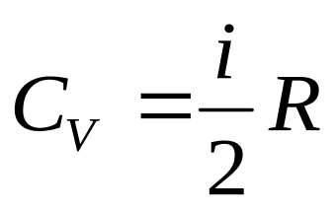
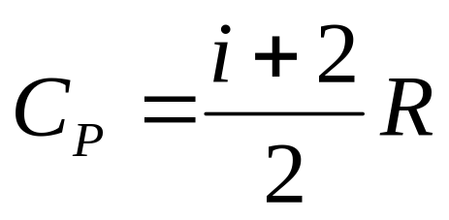
Cv 和 Cp 的关系：
1摩尔物质有
——迈耶公式
由
得

Slide 28
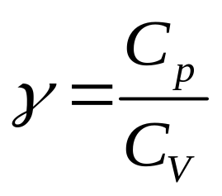
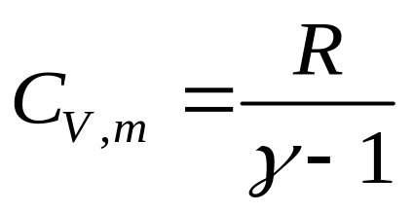
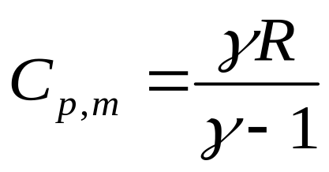
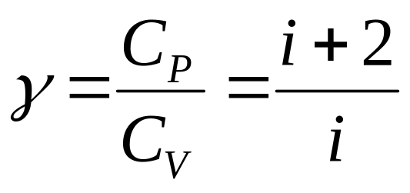
引入参数
称为气体的泊松比 或 绝热指数

Slide 29
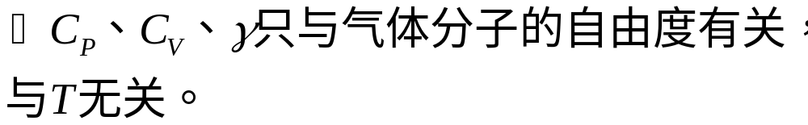




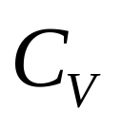
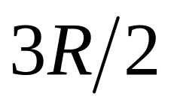
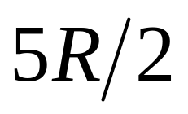
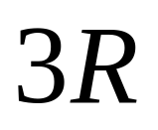
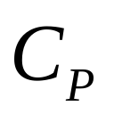
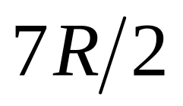
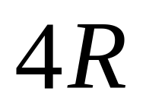
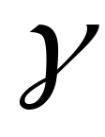
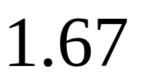
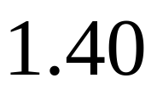
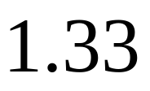
单原子
刚性双原子
刚性多原子

Slide 30
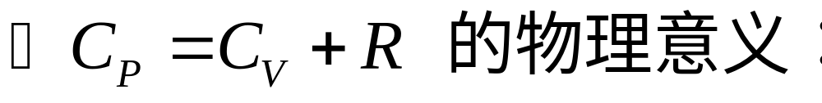
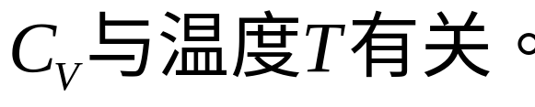
1 mol 的理想气体升高相同温度（1度）时，等压过程恒比等容过程多吸热 R = 8.31J，用以对外作功。
对单原子分子和双原子分子，其实验值与理论值相符，而多原子分子其实验值与理论值有较大差别。
根据理想气体模型，理想气体的内能和焓都只是温度的函数。而实验表明:
原因：能量均分定理以经典理论为基础：能量连续变化。实际微观粒子的运动遵从量子力学规律：能量变化是分立的。

Slide 31
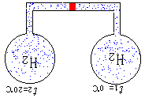




自由膨胀实验----焦耳实验 （1845）
目的 : 研究气体内能
根据
有
因为
内能与体积无关。

Slide 32

焦耳-汤姆逊效应
多孔塞实验 （1852）
特征 : 绝热节流过程
节流过程（Throttling Process)：高压气体经过多孔塞流到低压一侧的稳定流动称为节流过程。
应用
空气液化 冰箱制冷

Slide 33

实验表明：
常温常压下节流后，一般气体温度下降（T₂ < T₁）， 氢、氦等气体温度上升（T₂ > T₁）；
这种气体节流膨胀后温度发生变化的现象称为节流效应，也称焦耳—汤姆逊效应；
T₂ < T₁ 的称为正效应， T₂ > T₁ 的称为负效应。
定义：
μ> 0, 正效应（电冰箱），反之，负效应

Slide 34







过程分析
恒定压强差流动。
P₁
V₁ T₁
P₂
V₂ T₂
左边：外界对系统做功
右边：系统对外界做功
多孔塞
总作功为
初态
绝热过程：
P₁
V₁ T₁
根据热力学第一定律：
P₂
V₂ T₂
末态
绝热节流过程是等焓过程！

Slide 35


等焓过程：
焦-汤系数:

Slide 36






理想气体节流膨胀后确实温度不变；
测得
所以
根据
因为
所以
理想气体的内能只是温度的函数。

Slide 37





实际气体节流膨胀后温度变化；
实际气体的内能不仅仅是温度的函数。
分子动能减少
外界作功
分子势能变化
因为是膨胀，分子势能增加，
如外界作功不足，则分子动能减少，
,正效应
如外界作功太多，则分子动能可能增加，
,负效应
节流过程的应用: 获得低温和液化气体

Slide 38
理想气体的宏观定义
理想气体是一个理想的热力学系统，是热物理中最重要的物理模型。
其宏观定义为：
- 满足理想气体的物态方程 pV=νRT ;
- 内能只是温度的函数 U=U(T) 。
稀薄气体可近似为理想气体。
理想气体
宏观定义： U=U(T )，PV=νRT
微观定义：分子无大小, 除碰撞瞬间外无相互作用, 弹性碰撞无能损

Slide 39
第四章 作业
p.162 1, 2, 3, 4, 5,
8,10,14,15,18,19,24,25

